Slide 1
Sistema de tratamiento de agua potable en la ciudad de Guayaquil. Caso de estudio
Objetivo:
Conocer el sistema de tratamiento de agua potable en la ciudad de Guayaquil.
Características de las plantas de tratamiento, toma de agua, distribución, calidad de agua para consumo humano.
Antecedentes históricos:
En el antiguo Egipto vaciaban el agua en vasijas de barro
Las culturas orientales, usaban arena o barro poroso a manera de filtros
ECAPAG se creo a partir de la consolidación de la EPAP-G con la EMAG, para mejorar cobertura y calidad de los servicios.
Se inició proceso de modernización que condujo a la concesión de los servicios en el 2001 a International Water Services (Interagua).
Plazo de vigencia de contrato de la concesión es de 30 años
ECAPAG es la encargada de controlar que Interagua cumpla con los términos del contrato y normas.

Slide 2
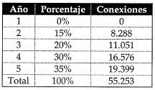
Introducción
Los sistemas de agua potable y saneamiento son parte esencial de la infraestructura básica que permite proveer las condiciones mínimas de calidad de vida, salud pública y protección del ambiente a que tiene derecho todo individuo.
En 1995, ECAPAG inició un proceso de modernización y mejora lo que condujo a la concesión. Recibió asistencia técnica y financiamiento del BID en la que incluyó la preparación de la concesión de los servicios de agua potable y alcantarillado.
El objetivo principal de la concesión es mejorar las condiciones de prestación de los servicios de agua, alcantarillado sanitario y drenaje pluvial dentro de la ciudad de Guayaquil.
En el cuadro siguiente se presenta un esquema de la planificación para la instalación de conexiones domiciliarias dentro de los 5 primeros años de concesión. (Referencia: Interagua)

Slide 3
Descripción del proyecto
Ubicación:
Captación del agua cruda del río Daule en la planta la Toma, con capacidad de potabilización de 952,000 m³/día, ubicada a 26,5 Km. al norte de la ciudad
Cuenta con 4 captaciones de agua cruda, ésta es derivada mediante tuberías de impulsión (42, 50, 60, y 2 de 1800 mm de diámetro) a 3 plantas de tratamiento.
Después el líquido es conducido hacia la red de distribución por medio de 4 acueductos (42, 50, 70 y 2000 mm de diámetro)
Los acueductos de 42, 50 y 72 sirven como medio de distribución.
El de 2000 mm conduce el agua directamente al reservorio Tres Cerritos. Opera de sur a norte de la ciudad.

Slide 4
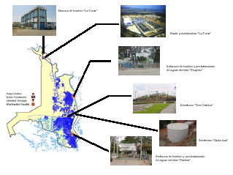

Slide 5
¿Por qué se le aplican tratamientos al agua?
Eliminar microorganismos y sustancias químicas dañinas
Evitar que tenga color, olor y sabor desagradables
Disminuir el efecto corrosivo
Productos Químicos Utilizados
A continuación se muestran la tabla con los consumos de los principales químicos empleados en La Toma durante agosto del 2002 a julio del 2003.

Slide 6
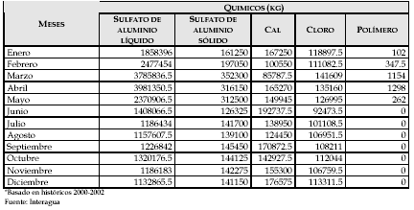
Los insumos químicos empleados por Interagua durante el 2000 al 2002 fueron:

Slide 7
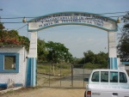
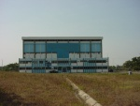
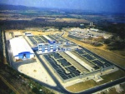
Tratamiento del agua cruda
El sistema de tratamiento del agua cruda está integrado por tres plantas de potabilización localizadas en el Complejo “La Toma”.
Planta Convencional.
Planta Lurgi.
Planta Nueva.

Slide 8
Planta Convencional
Cuenta con 2 módulos independientes y completos.
Floculación, clarificación, filtración y cisternas. Existe la posibilidad de aplicar precloración (pre-desinfección), ayudante de floculación (polímero), post-cloración (desinfección) y alcalinizante.
Capacidad total de 499.352 m³/d, aunque opera a una capacidad de 360 000 m³/d
Planta Lurgi
Cuenta con 4 módulos independientes. Capacidad de 160 000 m³/d
La planta sigue el concepto de reactores de lodos de contacto acompañados con sedimentación acelerada, para lo cual emplea 4 reactores cilíndricos de doble propósito floculación-clarificación, llamados “Sedimat”.
-Provista de un sistema mecánico de mezcla lenta, para facilitar los choques entre los flóculos presentes en el manto.
La zona central de contacto de sólidos recibe la aplicación de una suspensión de cal para mejorar las características del manto de lodo y la corrección del pH y de la alcalinidad.

Slide 9
Planta Nueva
- Cconstruida en el año 1994. Es del tipo contacto-recirculación de lodos y sedimentación, constituida de 2 sectores iguales (“Sector A” y “Sector B”), con capacidad de 432.000 m³/d
Tiene 6 clarificadores por contacto de lodo y 16 filtros rápidos a gravedad, para cada sector. Cada clarificador fue proyectado para recibir un caudal de 72.000 m^{3/}día y cumplen la función de sustituir los floculadores y decantadores de plantas convencionales.
El agua decantada descarga a 8 filtros idénticos, posteriormente el agua filtrada es recolectada por canales centrales que transportan el agua a los reservorios

Slide 10
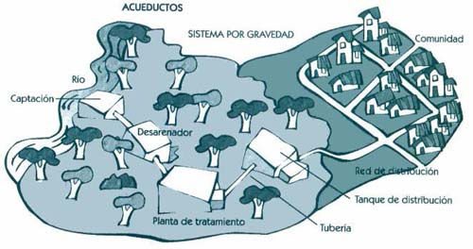
Sistema de distribución
Se encuentra integrado con el sistema de conducción proveniente de La Toma, y es alimentado en su mayoría por gravedad, sin embargo existen zonas donde la provisión se realiza empleando sistemas de rebombeo hacia tanques elevados locales.

Slide 11
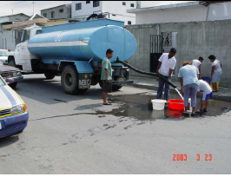
-El sistema formal de distribución de agua potable de la ciudad que opera está conformado por los siguientes componentes:
Redes convencionales: se dividen en 4 zonas que son: Noroeste, Noreste, Centro y Sur. Debido a las condiciones de deterioro de las redes recibidas en la actualidad el sistema está en mantenimiento en las zonas Centro y Sur.
Bocatomas: destinadas a provisionar carros cisterna. Las obligaciones de Interagua en relación a la operación de las bocatomas se centran en asegurar la provisión con la continuidad y calidad debidas, además de vigilar el cumplimiento de los horarios de servicio fijados a los concesionarios.
El volumen total de agua provista por Interagua a los concesionarios de bocatomas es de aproximadamente 200.000 m³/mes. Estos tanqueros cobran $ 0,70 por recipiente de 200 litros

Slide 12
Sistema de Piletas:
Existen 153 piletas registradas en el sistema comercial de Interagua. Cada una de ellas es administrada por un habitante de la comunidad.
La distribución desde la pileta a cada una de las viviendas vecinas se realiza habitualmente con mangueras las que se desplazan conforme al orden acordado por la propia comunidad.
El volumen de agua potable que Interagua distribuye mensualmente a las piletas es de aproximadamente 100 000 m³ al mes.
La mayoría de estos sistemas cuenta con un medidor que registra los volúmenes provistos
La mayoría de los sectores provistos mediante piletas tienen servicio continuo de 24 horas, sin embargo con frecuencia se presentan fugas en las mangueras usadas por el piletero para la distribución domiciliaria.

Slide 13
Programa de Monitoreo Ambiental
Convenio con el INOCAR) para el monitoreo ambiental que comprende resultados de análisis de muestras colectadas mensualmente en 6 perfiles, ubicados en diferentes puntos de los ríos Daule y Guayas, durante el período entre Octubre de 2002 y Febrero de 2003. Con la finalidad de tener datos mensuales de calidad del agua.
La ubicación de los seis perfiles:
Perfil 1: ubicado a 500 metros aguas arriba de la Toma. (Río Daule).
Perfil 2: ubicado a 2000 metros aguas abajo de la Toma (Río Daule).
Perfil 3: ubicado a 500 metros aguas arriba del Puente Rafael Mendoza tramo Guayaquil-Samborondón (Río Daule) después de la Estación de Bombeo Alborada.
Perfil 4: ubicado a 500 metros aguas arriba del Puente Rafael Mendoza tramo Samborondón-Durán (Río Babahoyo) próximo al Cantón Durán.
Perfil 5: ubicado a 500 metros aguas abajo de las Esclusas, y después de la Estación de Bombeo del Guasmo (Río Guayas).
Perfil 6: ubicado 56 kilómetros del perfil 1 ( Río Guayas 2° 20’ N - 79° 50’E).

Slide 14
Demanda Bioquímica de Oxígeno
Entre Octubre de 2002 y Febrero de 2003, los resultados del programa de monitoreo ejecutado por INOCAR, en convenio con Interagua, establecen que las concentraciones de DBO5 para los perfiles 1 y 2 (próximos a la Toma) fluctuaron entre 0,79 mg/l y 2,96 mg/l para el flujo, y entre 1,20 mg/l y 3,30 mg/l para el reflujo durante los meses de octubre, noviembre, diciembre, enero, febrero.
Los valores promedios registrados para el flujo fueron de 2,55 mg/l para el flujo y de 1,69 para el reflujo.
El promedio general para las dos mareas fue de 2,1 mg/l. Valores que se encuentran ligeramente sobre el límite permisible de acuerdo a lo establecido en la Norma de Calidad Ambiental y de Descarga de Efluentes.

Slide 15
Tabla con valores de Oxígeno Disuelto
Temperatura
- Periodo comprendido entre Octubre de 2002 y Febrero de 2003, los valores de temperatura para los seis perfiles, los cuales fluctuaron entre 25,9 °C y 28,2 °C durante el flujo y entre 25,8 °C y 28,3 °C para el reflujo.
Potencial de Hidrógeno (pH)
- Periodo comprendido entre Octubre de 2002 y Febrero de 2003, los valores de pH para los seis perfiles a lo largo de los ríos Daule y Guayas, los cuales oscilaron entre 7,01 y 7,90 para ambos períodos de marea. Rango permisible 6 - 9.

Slide 16
Coliformes Fecales
-Periodo comprendido entre Octubre de 2002 y Febrero de 2003, valores mínimos de 160 UFC/100ml y máximos de 950 UFC/100ml para el flujo, con un valor promedio de 570 UFC/100ml; y para el reflujo de 380 y 1240 UFC/100ml, con un promedio de 691 UFC/100ml; y un valor promedio general para las dos mareas de 630 UFC/100ml.
-Los valores no han sido comparados con los criterios para calidad de agua establecidos en la normativa ambiental vigente, esto se debe a que en la normativa el parámetro coliformes fecales se expresa en unidades de NMP/100ml, mientras que los valores reportados se encuentran en unidades de UFC/100ml impidiendo la comparación.

Slide 17
Sólidos Totales Disueltos
-Para el flujo, con un promedio de 90 mg/l. Para el reflujo, con un promedio de 85 mg/l. El promedio general para los dos períodos de marea fue de 115 mg/l.
Metales pesados: Cobre

Slide 18
Plomo
Cromo
0.05 mg/l valor permisible establecido por la Norma de Calidad Ambiental y de Descarga de Efluentes (TULAS, 2002)

Slide 19
Cadmio
Como se determina la calidad de agua?
- Toma de muestras en pequeñas cantidades de agua para analizarla en un laboratorio. - Los laboratorios analizan estas muestras según varios factores, y ven si está dentro de los estándares de la calidad para el agua.
Uno de estos factores es el número de colonias de bacterias coliformes
Otro factor es la concentración de ciertos contaminantes y de otras sustancias, tales como agentes de la eutrofización.

Slide 20
